Slide 1
MEJORAS DEL SISTEMA DE PORTALES DE OBLIGACIONES DE TRANSPARENCIA (SIPOT)
http://www.plataformadetransparencia.org.mx

Slide 2
MEJORAS DEL SISTEMA DE PORTALES DE OBLIGACIONES
DE TRANSPARENCIA (SIPOT)
El módulo de carga de información de la Plataforma Nacional de Transparencia, denominado Sistema de Portales de Obligaciones de Transparencia (SIPOT), ha tenido algunas mejoras para hacer más fácil y eficiente su operación.
Las adecuaciones responden a las observaciones que los organismos garantes y sujetos obligados de todo el país realizaron al INAI, por lo que la funcionalidad de estas mejoras son resultado de una condensación de las sugerencias recibidas.
http://www.plataformadetransparencia.org.mx

Slide 3
¿QUIENES ATENDERÁN OBLIGACIONES EN SIPOT?
Administrador de sujeto obligado
El titular de la Unidad de Transparencia de cada Sujeto Obligado.
Actividades:
1.
Administración de unidades administrativas (alta, eliminación y modificación).
2.
Administración de usuarios (alta, eliminación y modificación).
3.
Relacionar unidad administrativa con formatos.
Administrador de Unidad Administrativa
El enlace designado por el titular de la Unidad Administrativa.
Actividades:
1.
Preparar la información acorde a sus funciones y atribuciones.
2.
Organizar la información conforme a los Lineamientos Técnicos.
3.
Coordinarse con otras unidades administrativas.
4.
Cargar la información al SIPOT.

Slide 4
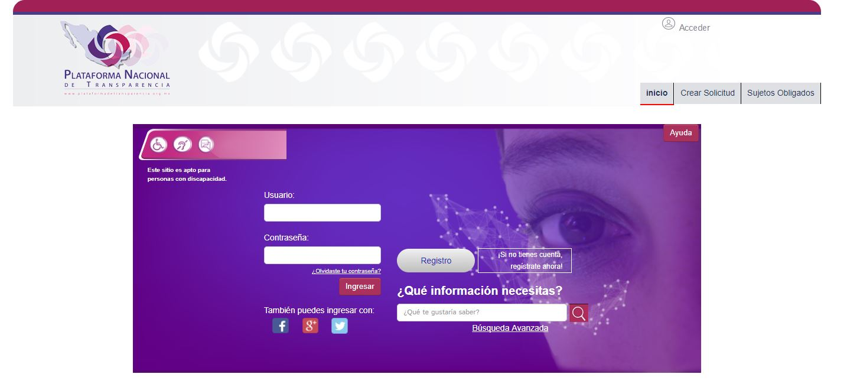
El ingreso no sufrió cambios.
Se ingresa “usuario” y “contraseña” asignados y posteriormente se selecciona el campo “INICIO”.

Slide 5
El ingreso no sufrió cambios.
Se ingresa “usuario” y “contraseña” asignados y posteriormente se selecciona el campo “INICIO”.
Seleccionar del catálogo la opción “Portal de Obligaciones de Transparencia”.

Slide 6
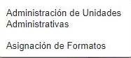
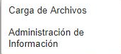
MENÚ DE INICIO
MENÚ
Unidades Administrativas
Administración de Unidades Administrativas
Asignación de Formatos
Carga de Información
Carga de Archivos
Administrador del
Sujeto Obligado
Unidad Administrativa
Administración de Información
Cuenta con un menú de 3 opciones:
Cuenta con un menú de 2 opciones:
Opciones Avanzadas
1.
Unidades Administrativas
1.
Carga de Información
2.
Carga de Información
2.
Opciones Avanzadas
Copia/Borra Información
3.
Opciones Avanzadas

Slide 7
Responsable: Administrador del Sujeto Obligado
MENÚ
Unidades Administrativas
Administración de Unidades Administrativas
Asignación de Formatos
Carga de Información
Carga de Archivos
Administración de Información
Opciones Avanzadas
Copia/Borra Información

Slide 8
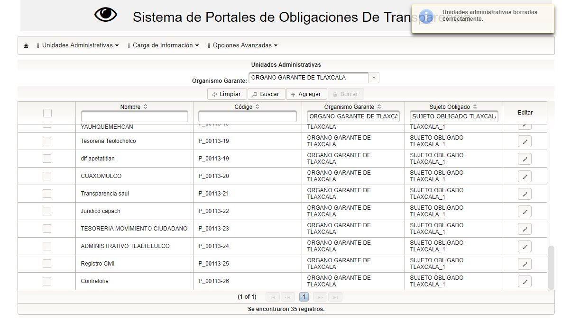
Responsable: Administrador del Sujeto Obligado
MENÚ
Campos de acciones
Unidades Administrativas
Administración de Unidades Administrativas
Asignación de Formatos
Carga de Información
Carga de Archivos
Administración de Información
Opciones Avanzadas
Copia/Borra Información
Campos de selección
Campos de edición

Slide 9
Responsable: Administrador del Sujeto Obligado
MENÚ
Unidades Administrativas
Campos de acciones
Administración de Unidades Administrativas
Asignación de Formatos
*
El campo “Limpiar” eliminará las opciones encontradas, dejando en blanco los campos para una nueva búsqueda.
Carga de Información
Carga de Archivos
Administración de Información
Opciones Avanzadas
Copia/Borra Información
El campo “Borrar” no aparece habilitado.

Slide 10
Responsable: Administrador del Sujeto Obligado
MENÚ
Unidades Administrativas
*
El campo “Buscar” reportará las unidades administrativas registradas del Sujeto Obligado.
Administración de Unidades Administrativas
Asignación de Formatos
Carga de Información
Carga de Archivos
Administración de Información
Opciones Avanzadas
Copia/Borra Información

Slide 11
Responsable: Administrador del Sujeto Obligado
MENÚ
Unidades Administrativas
*
El campo “Agregar” permite incluir en el registro nuevas unidades administrativas del Sujeto Obligado.
Administración de Unidades Administrativas
Asignación de Formatos
Cuadro emergente de confirmación.
Carga de Información
Carga de Archivos
Administración de Información
Opciones Avanzadas
El código lo asigna de forma automática el sistema.
Se coloca el nombre de la Unidad Administrativa que se pretende agregar.
Copia/Borra Información

Slide 12
Responsable: Administrador del Sujeto Obligado
MENÚ
*
Una vez agregada la Unidad Administrativa, puede ser editado.
Unidades Administrativas
Administración de Unidades Administrativas
Asignación de Formatos
Carga de Información
Carga de Archivos
Administración de Información
Opciones Avanzadas
Copia/Borra Información
Cuadro emergente de confirmación.

Slide 13
Responsable: Administrador del Sujeto Obligado
MENÚ
Unidades Administrativas
*
El campo “Borrar” permite eliminar del registro unidades administrativas del Sujeto Obligado.
Administración de Unidades Administrativas
Asignación de Formatos
Al seleccionar el campo se habilita la acción “Borrar”.
Carga de Información
Carga de Archivos
Administración de Información
Opciones Avanzadas
Copia/Borra Información

Slide 14
Responsable: Administrador del Sujeto Obligado
MENÚ
Unidades Administrativas
Ventana de seguridad.
Cuadro emergente de confirmación.
Administración de Unidades Administrativas
Asignación de Formatos
Carga de Información
Carga de Archivos
Administración de Información
Opciones Avanzadas
Copia/Borra Información

Slide 15
Responsable: Administrador del Sujeto Obligado
MENÚ
Unidades Administrativas
Administración de Unidades Administrativas
Asignación de Formatos
Carga de Información
Carga de Archivos
Administración de Información
Opciones Avanzadas
Copia/Borra Información

Slide 16
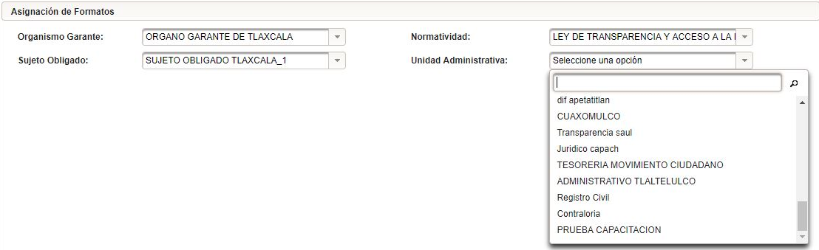
Responsable: Administrador del Sujeto Obligado
MENÚ
Unidades Administrativas
Administración de Unidades Administrativas
Se coloca el nombre de la Unidad Administrativa a la que se pretende asignar formatos.
Asignación de Formatos
Carga de Información
Carga de Archivos
Administración de Información
Opciones Avanzadas
Al pasar el cursor sobre la fracción aparece una descripción breve.
Copia/Borra Información

Slide 17
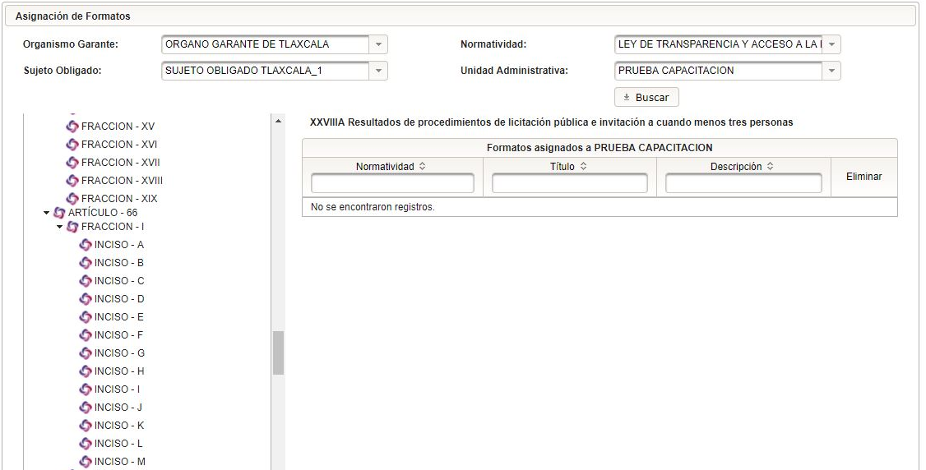
Responsable: Administrador del Sujeto Obligado
MENÚ
Unidades Administrativas
Administración de Unidades Administrativas
Asignación de Formatos
Carga de Información
Carga de Archivos
En el listado aparece ARTÍCULO - FRACCIÓN - INCISO.
Administración de Información
Opciones Avanzadas
Copia/Borra Información

Slide 18
Responsable: Administrador del Sujeto Obligado
MENÚ
Unidades Administrativas
Administración de Unidades Administrativas
Asignación de Formatos
Carga de Información
Carga de Archivos
Administración de Información
Seleccione clik derecho del mouse sobre la fracción y aparecerá el campo “Asignar Formato”, seleccione dicho campo.
Opciones Avanzadas
Copia/Borra Información

Slide 19
Responsable: Administrador del Sujeto Obligado
MENÚ
Unidades Administrativas
Cuadro emergente de confirmación.
Administración de Unidades Administrativas
Asignación de Formatos
Carga de Información
Carga de Archivos
Administración de Información
Opciones Avanzadas
Aparecen en color más tenue las que ya han sido asignadas.
Copia/Borra Información

Slide 20
Responsable: Administrador del Sujeto Obligado
MENÚ
*
Para “Eliminar” un formato asignado.
Unidades Administrativas
Administración de Unidades Administrativas
Asignación de Formatos
Carga de Información
Carga de Archivos
Seleccionar el campo.
Administración de Información
Ventana de seguridad.
Opciones Avanzadas
Cuadro emergente de confirmación.
Copia/Borra Información

Slide 21
Responsable: Administrador del Sujeto Obligado
MENÚ
Unidades Administrativas
Administración de Unidades Administrativas
Asignación de Formatos
Carga de Información
Carga de Archivos
Administración de Información
Opciones Avanzadas
Copia/Borra Información

Slide 22
Responsable: Unidad Administrativa
MENÚ
Unidades Administrativas
Carga de Archivos
Nos permite cargar los archivos de xlsx a la Plataforma Nacional de Transparencia.
Genera un registro de todos los procedimientos realizados: cargar información, borrar información y modificar información.
Administración de Unidades Administrativas
Asignación de Formatos
Carga de Información
Carga de Archivos
Administración de Información
Opciones Avanzadas
Se coloca el usuario de la Unidad Administrativa de la que se cargará información.
Se coloca el nombre de la Unidad Administrativa de la que se cargará información.
Copia/Borra Información

Slide 23
Responsable: Unidad Administrativa
MENÚ
Unidades Administrativas
Administración de Unidades Administrativas
Asignación de Formatos
Carga de Información
Carga de Archivos
Se coloca el nombre de la Unidad Administrativa de la que se cargará información.
Administración de Información
Opciones Avanzadas
Del catálogo seleccionar la fracción de la que se cargará información.
Copia/Borra Información

Slide 24
Responsable: Unidad Administrativa
MENÚ
Unidades Administrativas
Administración de Unidades Administrativas
Asignación de Formatos
Carga de Información
Carga de Archivos
Administración de Información
Para descargar los formatos y proceder a su llenado.
Aparecen 3 opciones a elegir
Opciones Avanzadas
Copia/Borra Información

Slide 25
Responsable: Unidad Administrativa
MENÚ
Al seleccionar el “Tipo de Carga” se habilita la acción “Seleccionar”.
Unidades Administrativas
Administración de Unidades Administrativas
Asignación de Formatos
Carga de Información
Carga de Archivos
Carga de Archivos
Administración de Información
Comparativo con la versión actual del SIPOT, como se han cargado los formatos.
Opciones Avanzadas
Copia/Borra Información

Slide 26
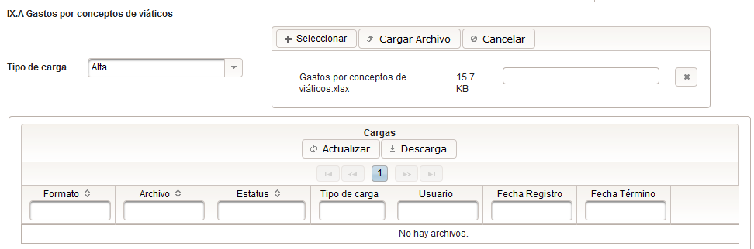
Responsable: Unidad Administrativa
MENÚ
Unidades Administrativas
Administración de Unidades Administrativas
Al seleccionar archivo para cargar se habilitan los campos Cargar Archivo y Cancelar.
Asignación de Formatos
Carga de Información
Carga de Archivos
Carga de Archivos
Administración de Información
Opciones Avanzadas
Copia/Borra Información

Slide 27
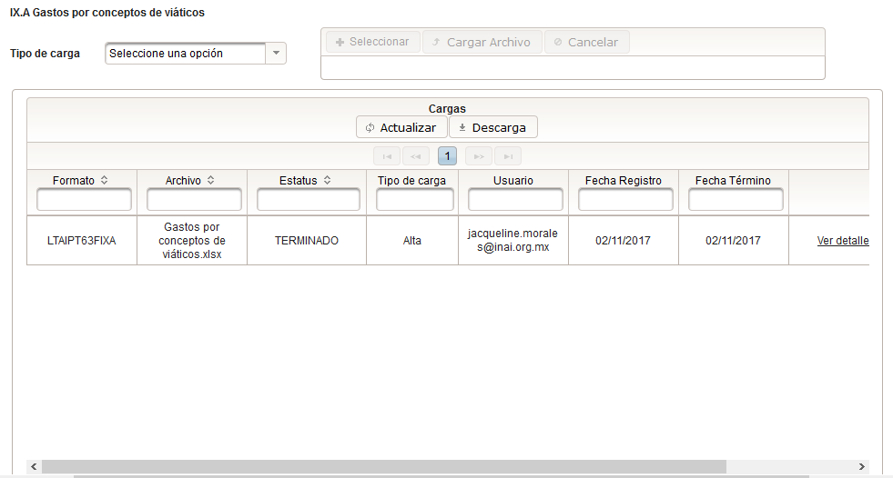
Responsable: Unidad Administrativa
MENÚ
*
Realizada la “Caga Archivo” se crea un registro que sirve de comprobación del ejercicio de carga.
Unidades Administrativas
Administración de Unidades Administrativas
Asignación de Formatos
Carga de Información
Carga de Archivos
Carga de Archivos
Administración de Información
Opciones Avanzadas
Nos indica el estado en el que se encuentra el archivo cargado:
Recibido - terminado - procesando - error de carga - iniciado - copia de información - borrado información.
Copia/Borra Información

Slide 28
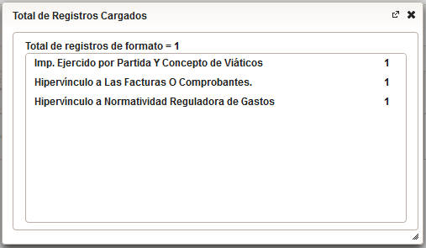
Responsable: Unidad Administrativa
MENÚ
Unidades Administrativas
Administración de Unidades Administrativas
Asignación de Formatos
Carga de Información
Carga de Archivos
Carga de Archivos
Ver detalle arroja un listado de registros cargados.
Administración de Información
Opciones Avanzadas
Copia/Borra Información

Slide 29
Responsable: Unidad Administrativa
MENÚ
Unidades Administrativas
Administración de Unidades Administrativas
Este campo descarga el Comprobante de Procesamiento.
Asignación de Formatos
Carga de Información
Carga de Archivos
Carga de Archivos
Número de verificación del registro de carga.
Administración de Información
Opciones Avanzadas
Copia/Borra Información

Slide 30
Responsable: Unidad Administrativa
MENÚ
Unidades Administrativas
ERRORES DE CARGA
Administración de Unidades Administrativas
Asignación de Formatos
Carga de Información
Carga de Archivos
Carga de Archivos
Administración de Información
Opciones Avanzadas
El campo “Estatus” marca el “ERROR DE CARGA”.
Copia/Borra Información

Slide 31
Responsable: Unidad Administrativa
MENÚ
Unidades Administrativas
ERRORES DE CARGA
Los errores de carga también generan comprobante y número de folio.
Administración de Unidades Administrativas
Asignación de Formatos
Carga de Información
Carga de Archivos
Carga de Archivos
Administración de Información
Opciones Avanzadas
Copia/Borra Información

Slide 32
Responsable: Unidad Administrativa
MENÚ
Unidades Administrativas
ERRORES DE CARGA
Se genera un documento con las descripciones de los errores para ser atendidos.
Administración de Unidades Administrativas
Asignación de Formatos
Carga de Información
Carga de Archivos
Carga de Archivos
Administración de Información
Opciones Avanzadas
Copia/Borra Información

Slide 33
Responsable: Unidad Administrativa
MENÚ
Unidades Administrativas
Al seleccionar el “Tipo de Carga” se habilita la acción “Seleccionar”.
Administración de Unidades Administrativas
Asignación de Formatos
Carga de Información
Carga de Archivos
Carga de Archivos
Administración de Información
Se deberá descargar previamente el formato que contiene la información que se dará de baja y dejar en dicho formato, únicamente los registros que se pretenden dar de baja.
Opciones Avanzadas
Copia/Borra Información

Slide 34
Responsable: Unidad Administrativa
MENÚ
Unidades Administrativas
Al seleccionar el “Tipo de Carga” se habilita la acción “Seleccionar”.
Administración de Unidades Administrativas
Asignación de Formatos
Carga de Información
Carga de Archivos
Carga de Archivos
Administración de Información
Se deberá descargar previamente el formato que contiene la información que se modificará, y en el mismo hacer modificaciones que correspondan.
Opciones Avanzadas
Copia/Borra Información

Slide 35
Responsable: Administrador del Sujeto Obligado
MENÚ
Unidades Administrativas
Administración de Unidades Administrativas
Asignación de Formatos
Carga de Información
Carga de Archivos
Administración de Información
Opciones Avanzadas
Copia/Borra Información

Slide 36
Responsable: Unidad Administrativa
MENÚ
*
Administración de Información
Unidades Administrativas
Se visualiza la información cargada.
Administración de Unidades Administrativas
Puede ser utilizada por el para la verificación de la Información cargada.
Asignación de Formatos
Carga de Información
Carga de Archivos
Administración de Información
Se coloca el nombre de la Unidad Administrativa de la que se visualizará la información.
Administración de Información
Opciones Avanzadas
Copia/Borra Información
Del catálogo seleccionar la fracción.

Slide 37
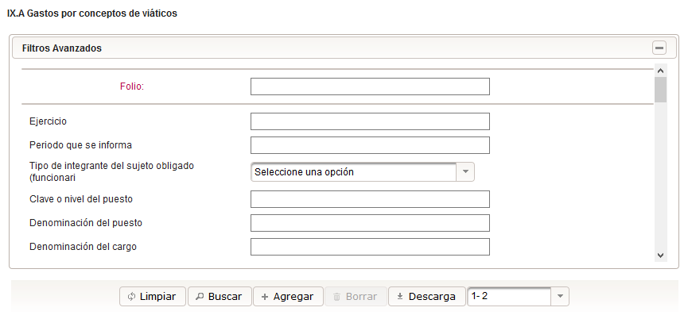
Responsable: Unidad Administrativa
MENÚ
Unidades Administrativas
Permite buscar información dentro del formato con criterios específicos. Se integró como mejora el Folio, que permite buscar la información cargada de un archivo específico.
Administración de Unidades Administrativas
Asignación de Formatos
Carga de Información
Carga de Archivos
Los folios del “Comprobante de Procesamiento”, ayuda para la búsqueda de información específica.
Administración de Información
Administración de Información
Opciones Avanzadas
Copia/Borra Información

Slide 38
Responsable: Unidad Administrativa
MENÚ
Unidades Administrativas
Administración de Unidades Administrativas
Asignación de Formatos
Carga de Información
Carga de Archivos
Remueve la información recuperada de una búsqueda. Es una opción de presentación, no borra información del SIPOT.
Búsqueda de información derivada de los campos de “Filtros Avanzados”. Para obtener todos los registros, no llenar ningún campo de “Filtros Avanzados”.
Administración de Información
Administración de Información
Opciones Avanzadas
Copia/Borra Información

Slide 39
Responsable: Unidad Administrativa
MENÚ
Unidades Administrativas
Administración de Unidades Administrativas
Asignación de Formatos
Permite crear un registro de forma manual. Se genera un “Acuse”.
Carga de Información
Carga de Archivos
Aparece como ventana emergente, por lo que se debe tener en cuenta que el explorador puede tener bloqueadas las ventanas emergentes, en este caso, aparecerá un aviso para abrir esta ventana.
Administración de Información
Administración de Información
Opciones Avanzadas
Copia/Borra Información

Slide 40
Responsable: Unidad Administrativa
MENÚ
Unidades Administrativas
Administración de Unidades Administrativas
Asignación de Formatos
Carga de Información
Carga de Archivos
Este campo se activa al seleccionar una celda de los resultados de los registros filtrados y permite borrar dicha celda.
Administración de Información
Administración de Información
Opciones Avanzadas
Copia/Borra Información

Slide 41
Responsable: Unidad Administrativa
MENÚ
Unidades Administrativas
Administración de Unidades Administrativas
Asignación de Formatos
Descarga la información de una búsqueda específica o de la totalidad de la información cargada en la fracción.
Carga de Información
Carga de Archivos
Administración de Información
Administración de Información
Código de identificación del registro. Columna agregada por el sistema.
Opciones Avanzadas
En “Carga Archivos” aparecen las opciones “Baja” y “Cambio” para las que se utiliza el archivo descargado.
Copia/Borra Información

Slide 42
Responsable: Administrador del Sujeto Obligado
MENÚ
Unidades Administrativas
Administración de Unidades Administrativas
Asignación de Formatos
Carga de Información
Carga de Archivos
Administración de Información
Opciones Avanzadas
Copia/Borra Información

Slide 43
Responsable: Unidad Administrativa
MENÚ
Unidades Administrativas
Administración de Unidades Administrativas
Asignación de Formatos
Carga de Información
Carga de Archivos
Se coloca el nombre de la Unidad Administrativa a la que se pretende copiar o eliminar formatos.
Administración de Información
Del catálogo seleccionar la fracción.
Opciones Avanzadas
Copia/Borra Información

Slide 44
Responsable: Unidad Administrativa
MENÚ
Unidades Administrativas
La opción de Filtros Avanzados presenta la oportunidad para segregar información, ya sea por algún criterio del formato o por el número de folio de carga.
Administración de Unidades Administrativas
Asignación de Formatos
Carga de Información
Carga de Archivos
Administración de Información
Aparecen 2opciones “Copiar Información” y “Eliminar Información”, ambas funcionan en conjunto con Filtros Avanzados.
Opciones Avanzadas
Copia/Borra Información

Slide 45
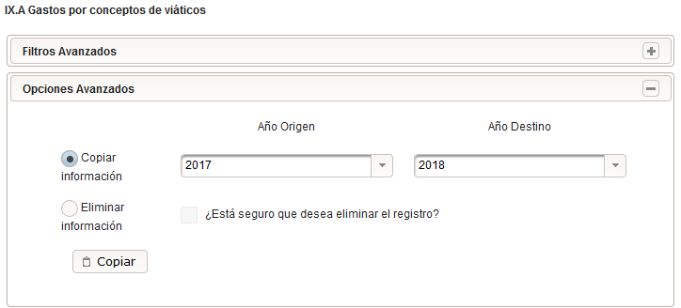
Responsable: Unidad Administrativa
MENÚ
Unidades Administrativas
Administración de Unidades Administrativas
Asignación de Formatos
Carga de Información
Carga de Archivos
Administración de Información
Este campo se utiliza para traspasar información de un año a otro.
Si no se aplica el “Filtro Avanzado”, corresponderá la información de todo el “Año Origen” la que se copiará al “Año Destino”.
Es importante destacar que la información es copia exacta y fiel a la original.
Opciones Avanzadas
Copia/Borra Información

Slide 46
Responsable: Unidad Administrativa
MENÚ
Unidades Administrativas
La acción de copiar información genera un registro de copiado y un folio.
Administración de Unidades Administrativas
Asignación de Formatos
Carga de Información
Carga de Archivos
Administración de Información
Opciones Avanzadas
Copia/Borra Información

Slide 47
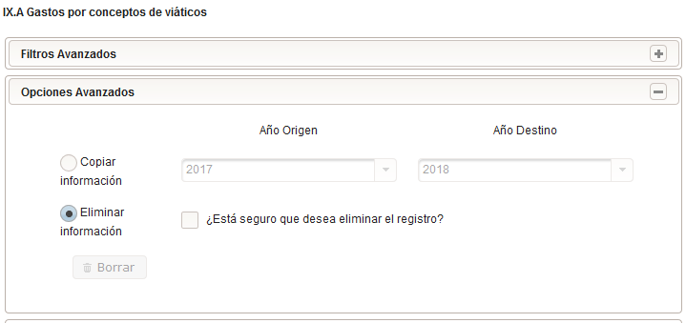
Responsable: Unidad Administrativa
MENÚ
Unidades Administrativas
La opción Eliminar Información es utilizada para borrar información del SIPOT permanentemente.
Si ningún Filtro Avanzado es aplicado, se borra toda la información de la fracción.
Administración de Unidades Administrativas
Asignación de Formatos
Carga de Información
Carga de Archivos
Administración de Información
Opciones Avanzadas
Copia/Borra Información

Slide 48
Responsable: Unidad Administrativa
MENÚ
Unidades Administrativas
Administración de Unidades Administrativas
Asignación de Formatos
Carga de Información
Carga de Archivos
Administración de Información
La eliminación de información, presenta niveles de seguridad de precaución.
Opciones Avanzadas
Ventana emergente de confirmación.
Copia/Borra Información

Slide 49
Responsable: Unidad Administrativa
MENÚ
Unidades Administrativas
La acción de eliminar información genera un registro de eliminado y un folio.
Administración de Unidades Administrativas
Asignación de Formatos
Carga de Información
Carga de Archivos
Administración de Información
Opciones Avanzadas
Copia/Borra Información

Slide 50
MEJORAS DEL SISTEMA DE PORTALES DE OBLIGACIONES DE TRANSPARENCIA (SIPOT)
https://youtu.be/k9_iHJjwIBw
Guía para la utilización de las mejoras del SIPOT RESUMEN
https://youtu.be/tUdGNX645fQ
Guía para la utilización de las mejoras del SIPOT VERSIÓN COMPLETA
Gracias.

Slide 51
SISTEMA DE COMUNICACIÓN ENTRE ORGANISMOS GARANTES Y SUJETOS OBLIGADOS (SICOM)
http://www.plataformadetransparencia.org.mx

Slide 52
SISTEMA DE COMUNICACIÓN ENTRE ORGANISMOS
GARANTES Y SUJETOS OBLIGADOS (SICOM)
SICOM
Medio oficial de comunicación entre los organismos garantes y los sujetos obligados a nivel nacional.
Procesos que contempla el SICOM:
a)
Enviar comunicados a los sujetos obligados;
b)
Practicar las notificaciones de parte de los organismos garantes a los sujetos obligados en los medios de impugnación;
c)
Requerimientos a los sujetos obligados, y
d)
Consultas y solicitudes por parte de los sujetos obligados al organismo garante.

Slide 53
Se ingresa “usuario” y “contraseña” asignados y posteriormente se selecciona el campo “INICIO”.

Slide 54
Seleccionar del catálogo la opción “Gestión de Medios de Impugnación”.

Slide 55
SISTEMA DE COMUNICACIÓN ENTRE ORGANISMOS GARANTES Y SUJETOS OBLIGADOS (SICOM)
MENÚ
INICIO
Bandeja Recurso de Revisión
Bandeja de Cumplimiento
Aparecen 4 opciones de acciones.
Consultas
Acuses
Las acciones “Consultas” y “Administración” cuentan con los catálogos siguientes:
Alegatos
Administración
Expediente Electrónico
Acciones
Búsqueda de Expediente

Slide 56
MENÚ
INICIO
Bandeja Recurso de Revisión
Bandeja de Cumplimiento
Consultas
Acuses
Alegatos
Administración
Expediente Electrónico
Aparecerá el catálogo de Comisionados.
Acciones
Búsqueda de Expediente

Slide 57
MENÚ
INICIO
BARRA COMPLETA DE RESULTADOS DE BÚSQUEDA
Bandeja Recurso de Revisión
Una vez llenados los campos seleccionar el campo “Buscar”.
Para iniciar otra búsqueda seleccionar el campo “Limpiar”.
Bandeja de Cumplimiento
Consultas
Acuses
Alegatos
Administración
Expediente Electrónico
Acciones
El sujeto obligado podrá visualizar sus actividades pendientes.
Búsqueda de Expediente

Slide 58
MENÚ
INICIO
Bandeja Recurso de Revisión
Bandeja de Cumplimiento
Consultas
Acuses
Alegatos
Administración
Cada número se refiere a una acción a realizar.
Al colocar el cursor sobre el número aparecerá el nombre de la acción.
Seleccionar para activar y realizar la acción.
Expediente Electrónico
Acciones
Búsqueda de Expediente

Slide 59
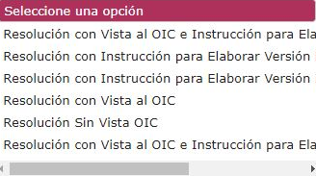
MENÚ
INICIO
Bandeja Recurso de Revisión
Bandeja de Cumplimiento
Consultas
Acuses
Alegatos
Administración
Expediente Electrónico
Aparecerá el catálogo de Comisionados.
Acciones
Búsqueda de Expediente

Slide 60
MENÚ
INICIO
BARRA COMPLETA DE RESULTADOS DE BÚSQUEDA
Bandeja Recurso de Revisión
Bandeja de Cumplimiento
Una vez llenados los campos seleccionar el campo “Buscar”.
Para iniciar otra búsqueda seleccionar el campo “Limpiar”.
Consultas
Acuses
Alegatos
Administración
Expediente Electrónico
Acciones
Se debe llenar al menos un campo del filtro, de lo contrario al realizar la búsqueda aparece una alerta en cuadro emergente.
Búsqueda de Expediente

Slide 61
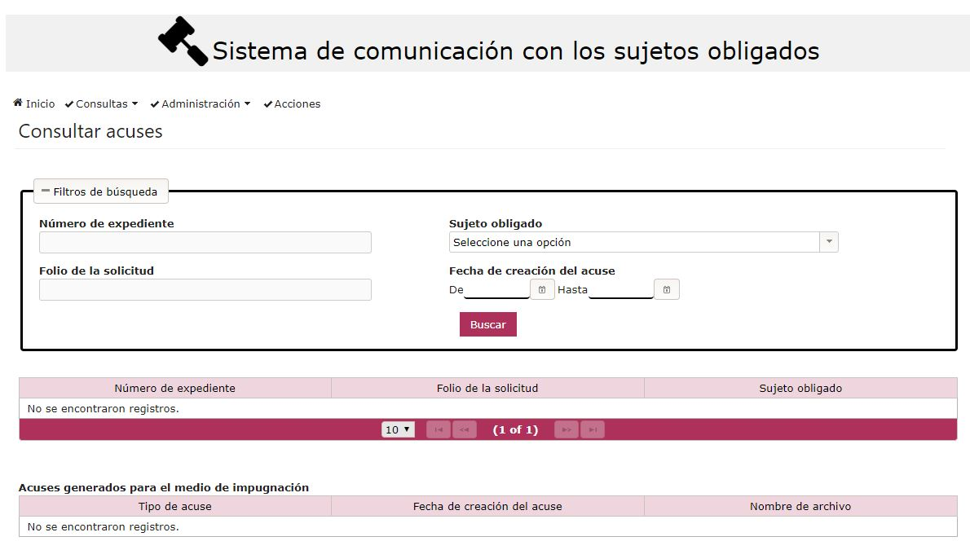
MENÚ
INICIO
Bandeja Recurso de Revisión
Bandeja de Cumplimiento
Consultas
Acuses
Alegatos
Administración
Expediente Electrónico
Acciones
Búsqueda de Expediente

Slide 62
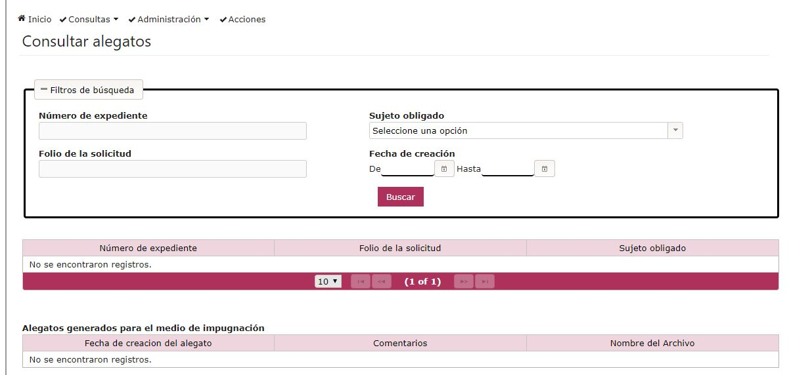
MENÚ
INICIO
Bandeja Recurso de Revisión
Bandeja de Cumplimiento
Consultas
Acuses
Alegatos
Administración
Expediente Electrónico
Acciones
Búsqueda de Expediente

Slide 63
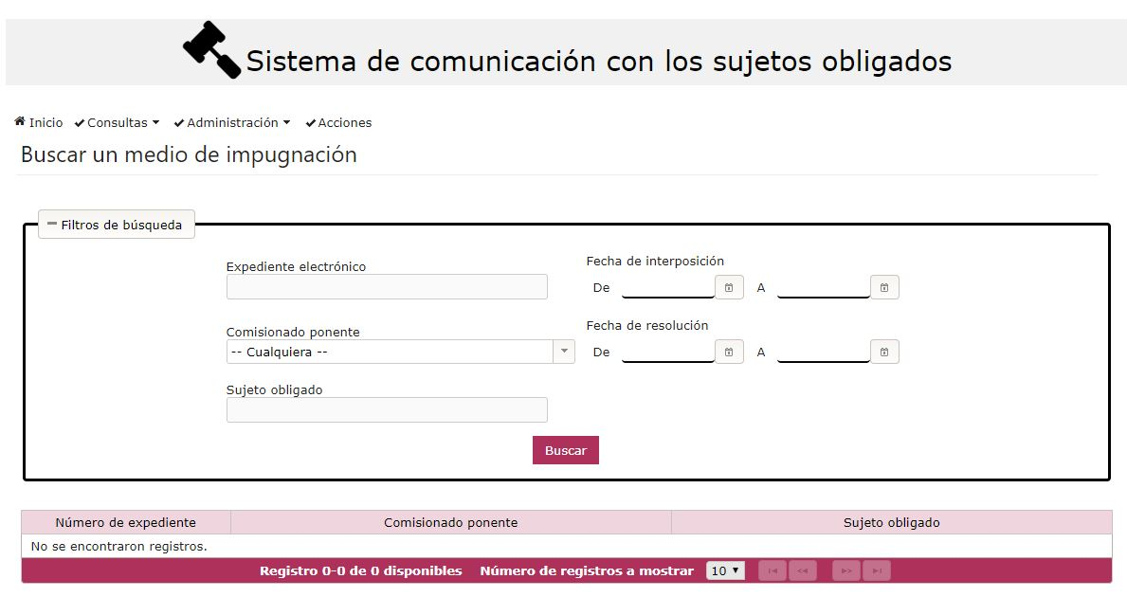
MENÚ
INICIO
Bandeja Recurso de Revisión
Bandeja de Cumplimiento
Consultas
Acuses
Alegatos
Administración
Expediente Electrónico
Acciones
Búsqueda de Expediente

Slide 64
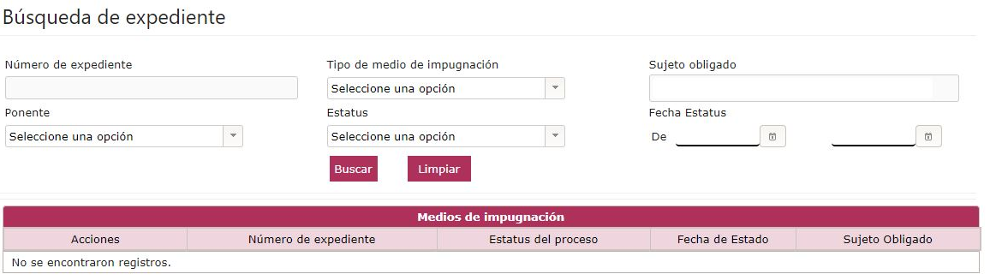
MENÚ
INICIO
Bandeja Recurso de Revisión
Bandeja de Cumplimiento
Consultas
Acuses
Alegatos
Administración
Expediente Electrónico
Acciones
Búsqueda de Expediente

Slide 65
SISTEMA DE COMUNICACIÓN ENTRE ORGANISMOS GARANTES Y SUJETOS OBLIGADOS (SICOM)
https://youtu.be/P4UgX5S7PiQ Guía para la utilización SICOM
https://youtu.be/-zAWf_8Aljk SICOM VERSIÓN LARGA
Gracias.

